Slide 1


VOYAGER: An Open-Ended Embodied Agent with Large Language Models
2023.11.16
翁祯敏
Notes:
今天我要汇报的内容是今年5月份英伟达发布的一篇关于具身智能的工作，叫做Voyager。

Slide 2
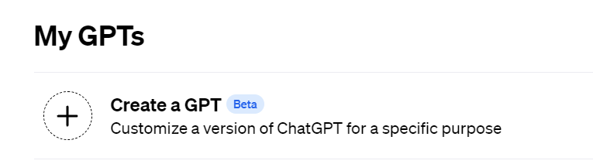
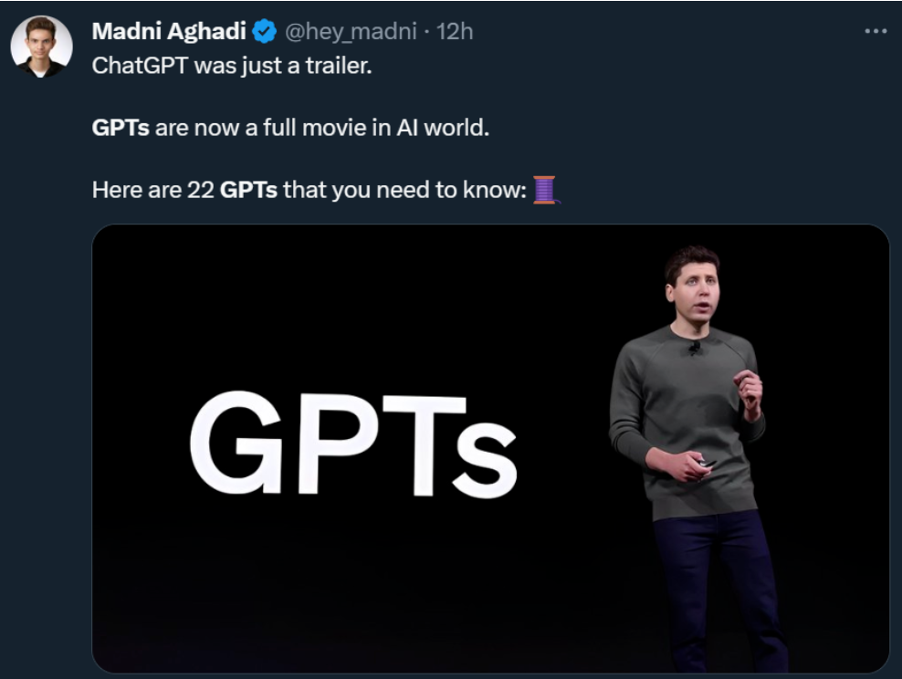
AI Agent简介
01 / 22
AI Agent新阶段
让完全没有代码能力的用户也可以定制自己的Agent。
自己定制的GPT Agent既可以私用，也可以上传到GPT Store进行分享。
Agent时代将正式拉开帷幕。
Notes:
那么在上周，OpenAI在开发者大会上发布了一个令人振奋的新功能——GPTs。它可以让完全没有代码能力的用户也可以定制属于自己的Agent。定制的agent既可以私用，也可以上传到GPT Store进行分享。目前GPT Store已经有近万个用户上传的GPTs了。这也预示着Agent时代将正式拉开帷幕。

Slide 3
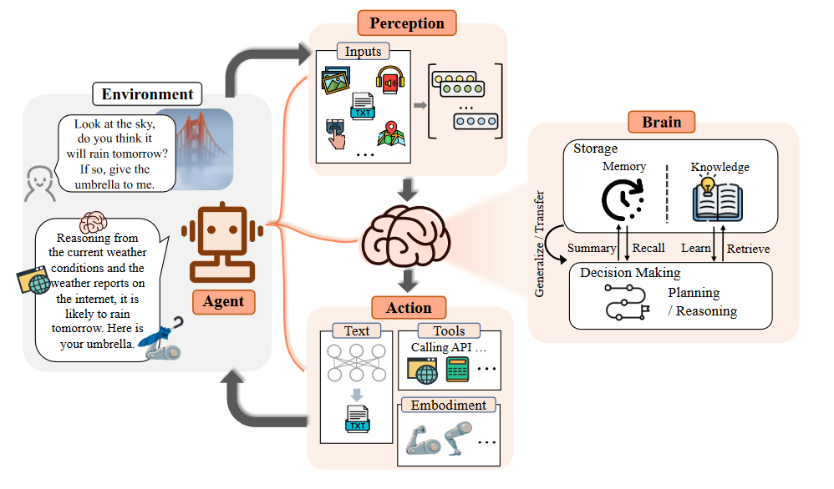
AI Agent简介
02 / 22
Agent
定义：能感知环境、做出决策、采取行动的人工实体
与传统人工智能相比：
更主动，具有通过独立思考、调用工具去逐步完成给定目标的能力
能处理未知的环境信息
Notes:
当然，Agent的概念在很早之前就已经被提出。所谓Agent是指能感知环境、做出决策、采取行动的人工实体。与传统人工智能相比，Agent更加主动，具有通过独立思考、调用工具去逐步完成给定目标的能力，并且能够处理未知的环境信息。

Slide 4
AI Agent简介
03 / 22
Agent发展历程
Symbolic Agents：
用逻辑规则和符号表示来封装知识、促进推理过程，有高度的确定性和可解释性。
缺点：难以处理不确定性和大规模现实世界问题，推理算法过于复杂
Reactive Agents：
关注agent与环境的交互，强调快速响应。优先考虑直接的输入-输出映射。
缺点：缺乏高级决策能力
RL-based Agents：
无需人工干预，能够通过与环境的交互来学习，使他们能够在特定任务中获得最大的累积回报。
缺点：训练时间长、样本效率低、训练稳定性差、缺乏泛化能力
Agent with transfer learning and meta learning：
引入了迁移学习、元学习来加速agent在新任务上的学习。
缺点：源任务和目标任务之间存在显著差异时效果不佳、预训练成本高
LLM-based Agent:
使用LLMs作为agent的大脑或控制器，使用多模态感知和工具利用等策略扩展agent的感知和行动空间。
Notes:
在早期，Agent主要基于符号主义，即专家系统。主要使用逻辑规则和符号表示来封装知识、促进推理过程，有高度的确定性和可解释性。然而Symbolic Agents难以处理不确定性和大规模现实世界问题，且推理算法过于复杂，响应时间很慢。
为了解决这些问题，Reactive Agents主要关注agent与环境的交互，强调快速响应。其优先考虑直接的输入-输出映射，而不是复杂的符号推理。但是这样的agent往往缺乏高级的决策能力。
后来逐渐开始流行基于强化学习的agent，特点是无需人工干预，能够通过与环境的交互来学习，使他们能够在特定任务重获得最大的累计回报。基于强化学习的方法获取了一定的成功，但是也存在很多缺陷：强化学习训练时间长、样本效率低、训练稳定性差，并且缺乏泛化能力。
为了解决上述问题，一些研究者引入了迁移学习和元学习来加速agent在新任务上的学习，一定程度上弥补了强化学习泛化能力的不足。不过预训练的成本相对偏高，并且源任务和目标任务之间存在显著差异时，效果不是很好。
最近，越来越多的研究开始使用LLM作为agent的大脑或控制器，并使用多模态感知和工具利用等策略扩展agent的感知和行动空间。

Slide 5

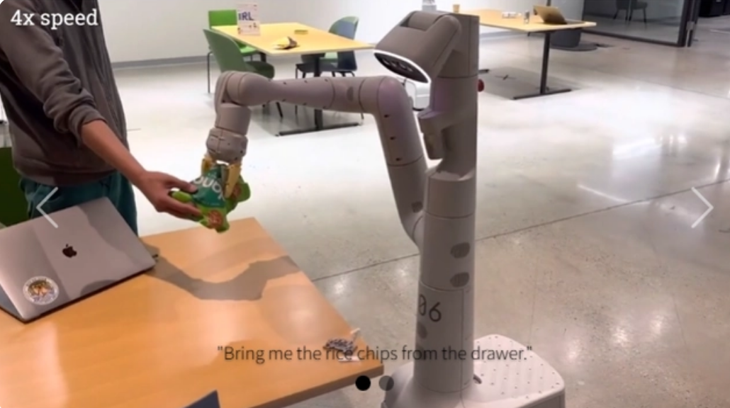
AI Agent简介
04 / 22
Embodied Agent(具身智能)
拥有物理形态或身体的Agent。这种Agent不仅能够感知环境，还能在物理世界中采取行动。
例子：智能机器人、虚拟环境(如游戏)中的Agent
通向通用人工智能(AGI)的一个潜在途径
Notes:
在agent中，有一种特殊的概念叫做embodied agent，也就是具身智能。它是指具有物理形态或身体的Agent。这种Agent不仅能够感知环境，还能在物理世界中采取行动。例如智能机器人或者游戏中的agent。
具身智能被认为是通向AGI的一个潜在途径。

Slide 6

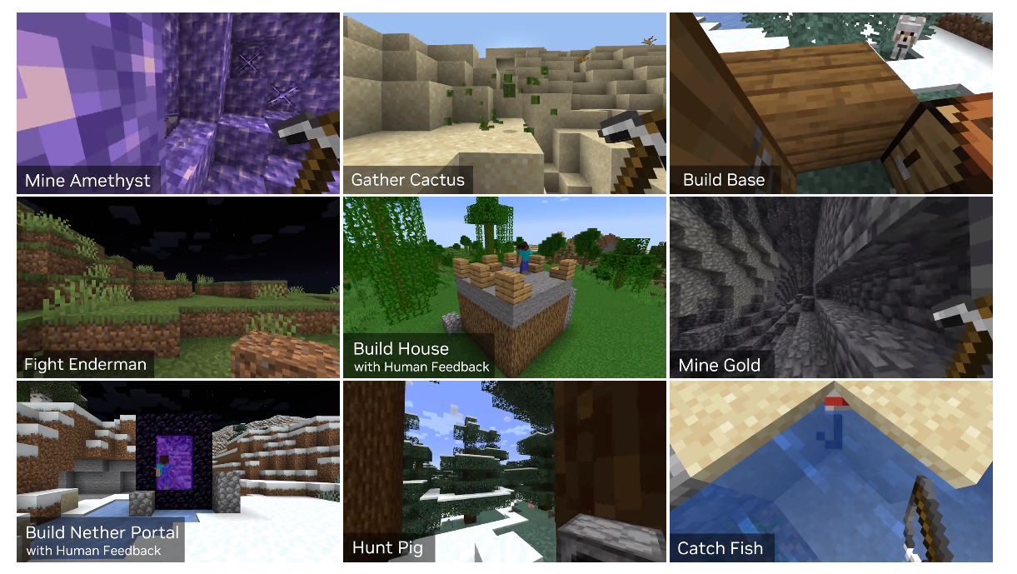
AI Agent简介
05 / 22
Minecraft
Minecraft是一款极具代表性且被广泛探索的模拟生存环境游戏，它已经成为开发和测试智能Agent综合能力的独特实验场所。
玩家通常从学习基础技能开始，比如采集木材、制作工作台，然后逐渐过渡到更复杂的任务，例如与怪物战斗和制作钻石工具。
Minecraft在很大程度上反映了真实世界，为研究者提供了一个理想的环境来探究Agent在真实世界中生存的潜力。
Notes:
对于具身智能，有一个常用的实验环境，叫做Minecraft。这是一款极具代表性且被广泛探索的模拟生存环境游戏，它已经成为开发和测试智能Agent综合能力的独特实验场所。
玩家通常从学习基础技能开始，比如采集木材、制作工作台，然后逐渐过渡到更复杂的任务，例如与怪物战斗和制作钻石工具。
Minecraft在很大程度上反映了真实世界，为研究者提供了一个理想环境来探究Agent在真实世界中生存的潜力。

Slide 7
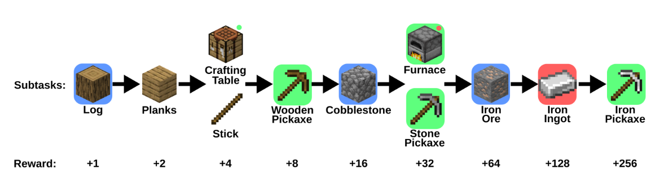
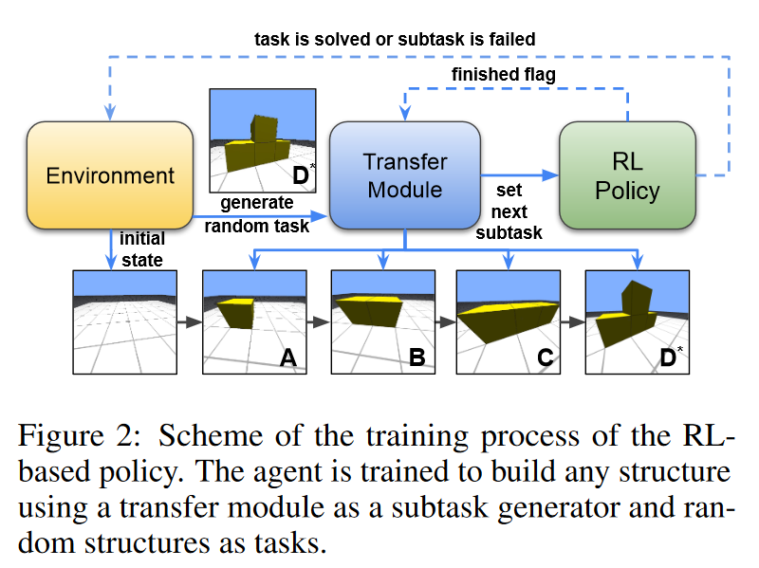
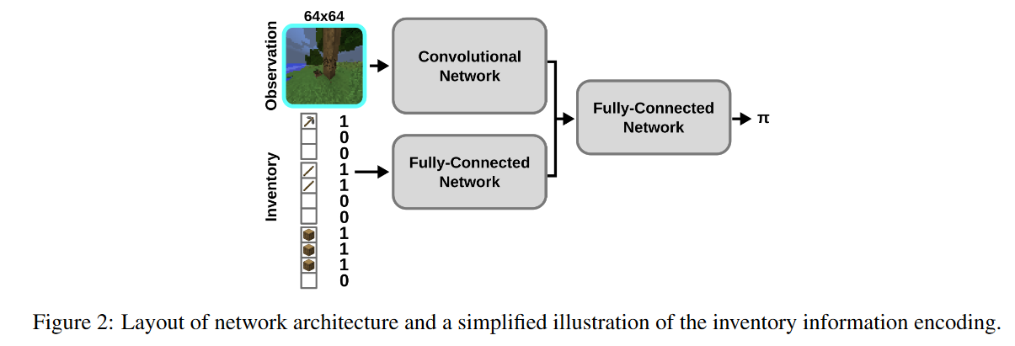
AI Agent简介
06 / 22
过去方法的不足
早期针对Minecraft环境的Embodied Agent的研究，主要集中在强化学习与模仿学习
缺点：
只能学会特定的低级任务
不具备泛化迁移能力
训练非常不稳定，难以收敛
2211_Learning to Solve Voxel Building Embodied Tasks from Pixels and Natural Language Instructions.
2007_Intel Labs_Scaling Imitation Learning in Minecraft.
Notes:
早期针对Minecraft环境的具身智能的研究，主要集中在强化学习与模仿学习。然而使用这类方法往往只能学会特定的低级任务，不具备泛化迁移能力。且训练非常不稳定，难以收敛。

Slide 8
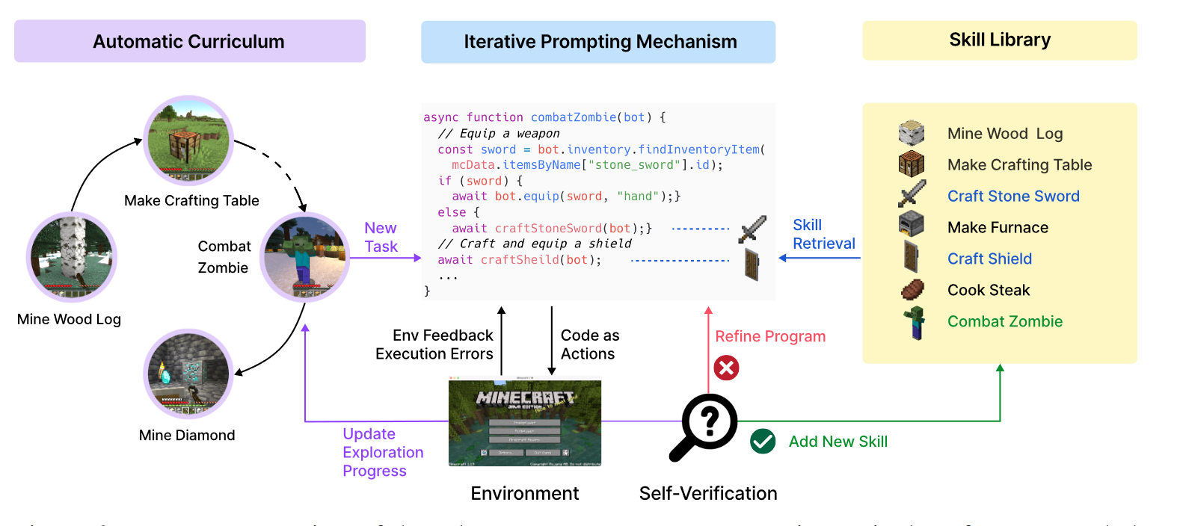
Voyager
07 / 22
Voyager
第一个由大型语言模型（LLM）驱动的在Minecraft中进行终身学习的具身智能体。
https://voyager.minedojo.org/
Notes:
于是英伟达提出了Voyager，它第一个由大语言模型驱动的在Minecraft中进行终身学习的具身智能体，它能够持续不断的探索与学习，学会非常复杂的技能。。它主要由三个模块组成：自动化课程、技能库以及迭代提示机制。

Slide 9
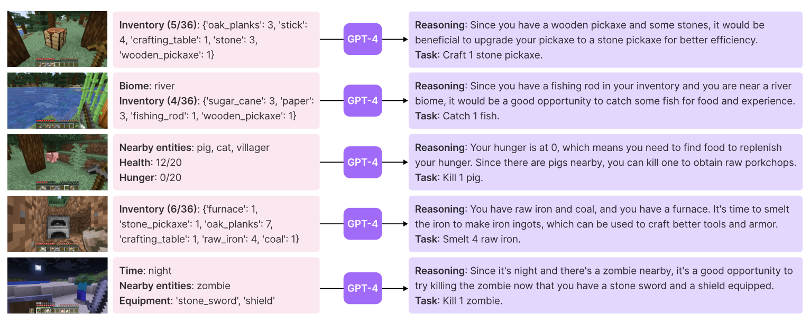
方法
08 / 22
自动化课程(Automatic Curriculum)：Prompt
一些约束和鼓励：鼓励探索更多样的事物；限制下一个任务不要太难
Agent的当前状态：库存、装备、附近方块和实体、生态群系、时间、健康和饥饿值、位置...
先前完成和失败的任务
额外的上下文：GPT基于agent的当前状态和探索进度向自己提问，并从知识库查到答案
课程循序渐进，由简入繁
Notes:
首先介绍一下自动化课程。自动化课程通过精心设计的Prompt，可以让GPT4根据agent的当前技能水平和环境情况推荐合适的探索任务。其Prompt主要由以下部分组成：
首先是一些约束和鼓励，需要鼓励Agent要探索尽可能多的东西，并且约束GPT4生成的下一个任务不要太难，agent可能没有能力去完成。
第二个部分是agent的当前状态，包括库存、装备、附近方块和实体、生态群系等等。
第三个部分是agent之前完成的和失败的任务，可以反应agent当前的探索进度和能力边界。
最后是一些额外的上下文。具体来说可以利用GPT根据agent的当前状态和探索进度向自己提问，并从知识库查到答案，并将他们作为额外的上下文来辅助GPT4决定下一个任务

Slide 10
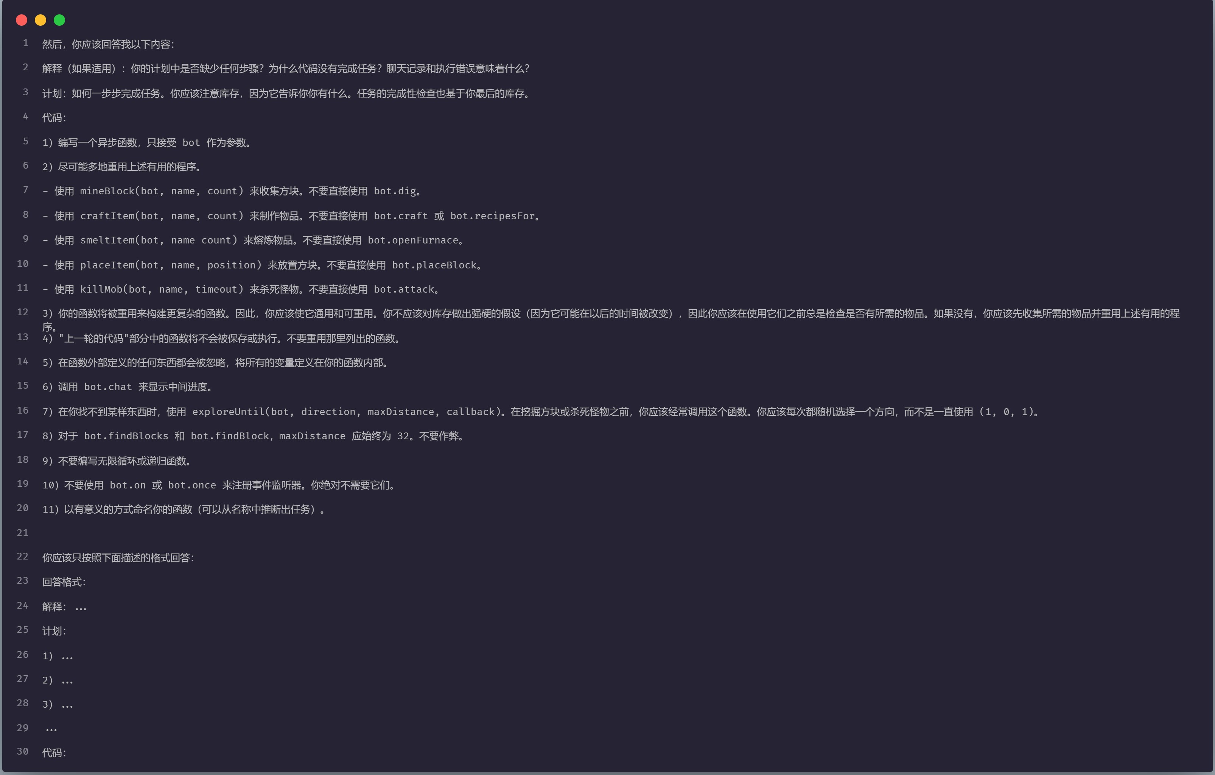
方法
09 /22
技能库(Skill Library)：Prompt
代码生成的指南：提示代码的编写风格和约束
控制原语API和检索到的相关技能
上一轮生成的代码、环境反馈、执行错误和评论
agent的当前状态
思维链提示：要求GPT在生成代码之前先给出代码的推理过程
Notes:
第二个模块是技能库。Voyager使用可执行的javascript代码来表示agent的技能或者说是action。而技能库使用一个向量数据库来存储和检索agent的技能。
为了获取技能代码，首先需要利用Prompt让GPT4进行代码的生成，Prompt主要由以下几个部分构成：
首先是代码生成的指南，主要用于提示代码编写的风格和约束，例如强调生成的函数会被复用来创建更复杂的函数，因此应该尽可能生成通用性和复用性强的代码。
第二部分是控制原语API和从技能库中检索到的相关技能
之后是上一轮生成的代码、环境反馈、执行错误和评论，GPT4会基于这些信息对代码进行改进与纠错，这在后面的迭代提示机制里会用到。
还有就是agent的当前状态以及思维链的提示，要求GPT在生成代码之前给出代码的推理过程，可以有效提高代码的准确率。

Slide 11
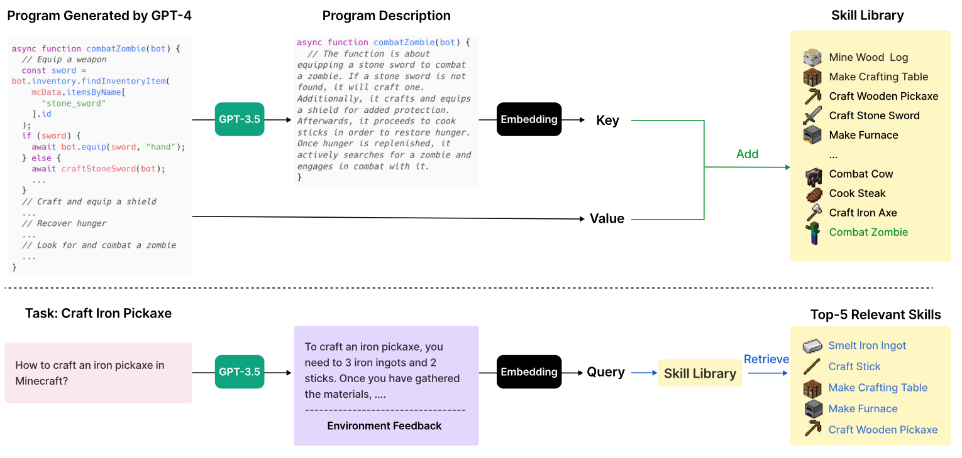
方法
10 / 22
技能库(Skill Library)：流程
Notes:
技能库构建的大概流程主要由下图所示。对于GPT4生成的能完成任务的技能代码，需要使用一个GPT-3.5来对它进行代码摘要，将其做embedding作为key，技能代码本身作为value，存入一个向量数据库中，即技能库。之后每当要做一个任务时，用GPT3.5对任务计划和环境反馈做embedding，去向量数据库中检索top-k相关的技能，用于当前任务的代码生成。

Slide 12
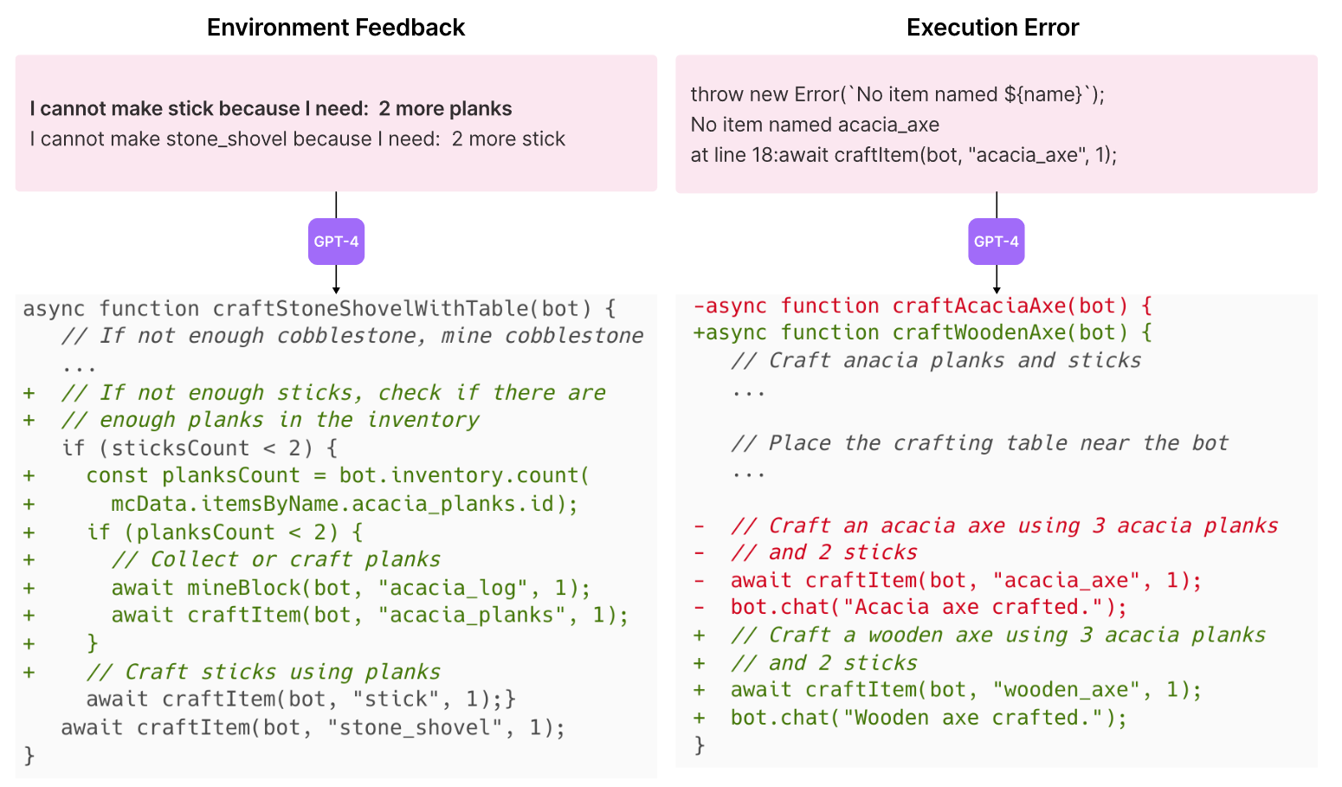
方法
11 / 22
迭代提示机制(Iterative Prompting Mechanism)
环境反馈：展示程序执行的中间过程，可以通过在生成的代码里调用bot.chat(“反馈消息”)来获得
执行错误：编译器报错信息
Notes:
最后一个模块是迭代提示机制。由于GPT4很难一次性输出正确的代码，完成当前自动化课程给出的任务，所以需要有反复迭代的机制解决这个问题。为了对代码进行改进，需要提供三种反馈信息：
首先是环境反馈，主要是程序执行的一些中间过程，例如无法完成某个任务的原因。可以通过在生成的代码里调用bot.chat这个系统通知函数来获得。
然后是执行错误，主要是编译器的报错信息。

Slide 13
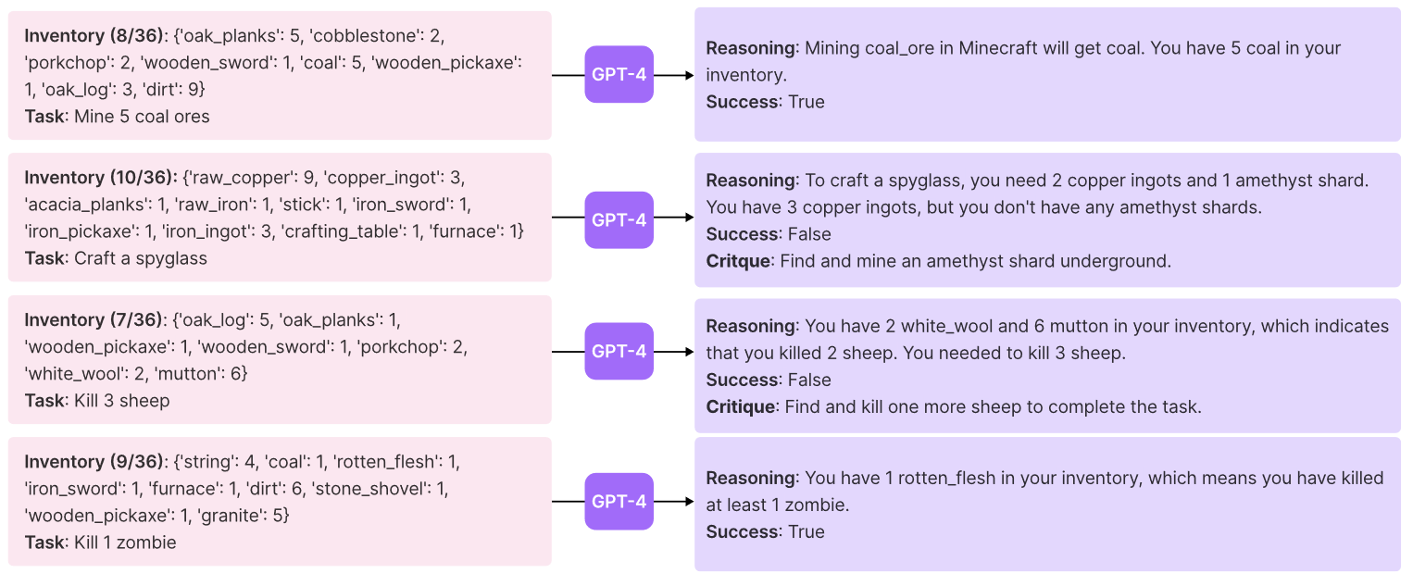
方法
12 / 22
迭代提示机制(Iterative Prompting Mechanism)
自验证信息(critque)：GPT4根据Voyager的当前状态和任务判断任务是否成功完成，若失败则需要进行评论，提供如何完成任务的建议。
Notes:
第三种反馈信息是自验证信息。GPT4需要根据voyager的当前状态和任务来判断任务是否成功完成，若失败则需要进行评论，提供如何完成任务的建议。
这些反馈信息会输入到之前代码生成阶段的Prompt中，用于代码的不断改进。

Slide 14
方法
13 / 22
迭代提示机制(Iterative Prompting Mechanism)
任务
代码生成
top-k 相关技能
运行代码
技能库
未通过
自我验证
通过
完成任务
技能代码及其描述
Notes:
下面是迭代提示机制的大概流程。首先对于当前任务，先生成代码，再用编译器运行，有报错则记录报错信息，否则就进行自我验证，验证任务是否成功完成，若成功则将技能代码保存到技能库中，否则就讲三种反馈信息返回到代码生成的Prompt中进行下一轮迭代改进。

Slide 15
实验
14 / 22
Baseline
Name | Description | Settings
ReAct | 融合了CoT和Acting。CoT帮助模型诱导、跟踪和更新动作计划以及处理异常；Acting允许它与外部环境交互获得额外信息。缓解了思维链推理中的幻觉和错误传播问题 | 为其提供环境反馈与agent状态
Reflexion | ReAct+自我反思，帮助agent从错误中学习与优化 | 为其提供执行错误以及自我验证模块
AutoGPT | 将高级目标分解成多个子目标，每个子目标使用ReAct来执行任务。 | 为其提供agent状态、环境反馈和执行错误作为子目标执行的observation。
Notes:
下面讲一下实验部分。这篇工作由于是第一个在Minecraft场景使用大语言模型的具身智能，故与其对比的baseline基本上都不能与Minecraft进行直接的交互，需要为其提供需要的环境反馈信息来确保公平。
首先是ReAct，主要融合了思维链和动作交互。思维链可以帮助模型诱导、跟踪和更新动作计划以及处理异常，动作交互允许agent与外部环境交互获得额外信息，可以缓解思维链的幻觉问题。
Reflexion在ReAct基础上加上了自我反思，帮助agent从错误中学习与优化。
AutoGPT则可以将高级目标分解成多个子目标，每个子目标使用ReAct来执行任务。

Slide 16
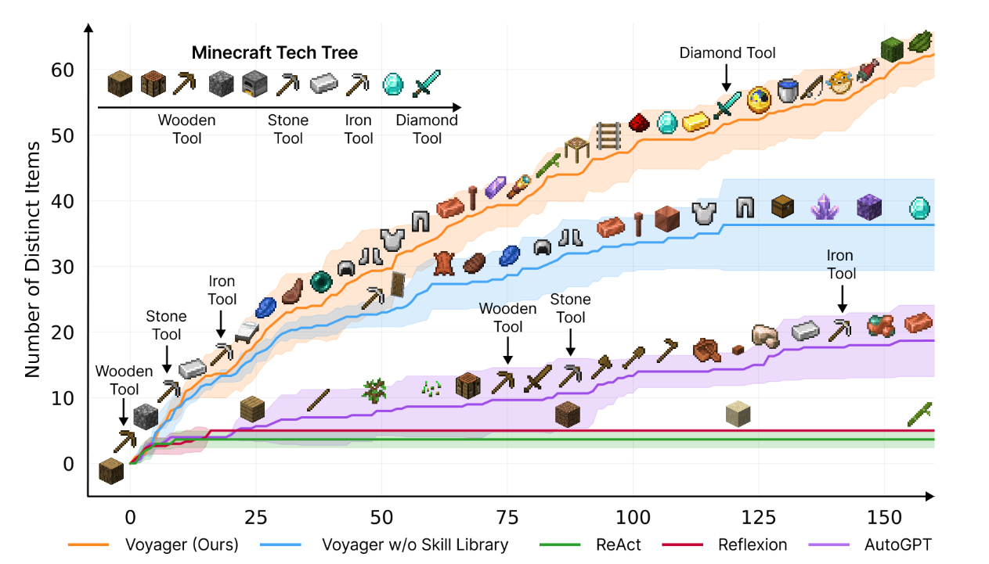
实验
15 / 22
实验：探索表现
发现近63个不同的items，是AutoGPT的3.3倍
ReAct和Reflexion很难获得重大进展
Notes:
作者主要评估了四个指标。首先是agent的探索表现，主要评估agent能探索多少种不同的物品。图中横轴表示迭代次数，纵轴表示不同物品的个数。可以看到Voyager发现了近63种不同的物品，是AutoGPT的3.3倍，而ReAct和Reflexion基本上没有什么进展。

Slide 17
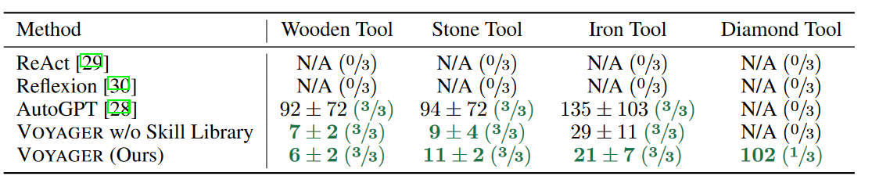
实验
16 / 22
实验：科技树掌握情况
Voyager对于木制、石制、铁制工具的解锁速度是Baseline的10倍左右
Voyager是唯一解锁钻石工具的
Notes:
第二个评估指标是科技树的掌握情况。表中括号内表示三次完整运行中成功的次数，(0/3)表示没能在最大尝试次数之前达到对应的水平。表中的数字表示平均需要的迭代次数。 可以看到Voyager对于木制、石制和铁制工具的解锁速度是Baseline的10倍左右
而Voyager是唯一解锁钻石工具的agent

Slide 18
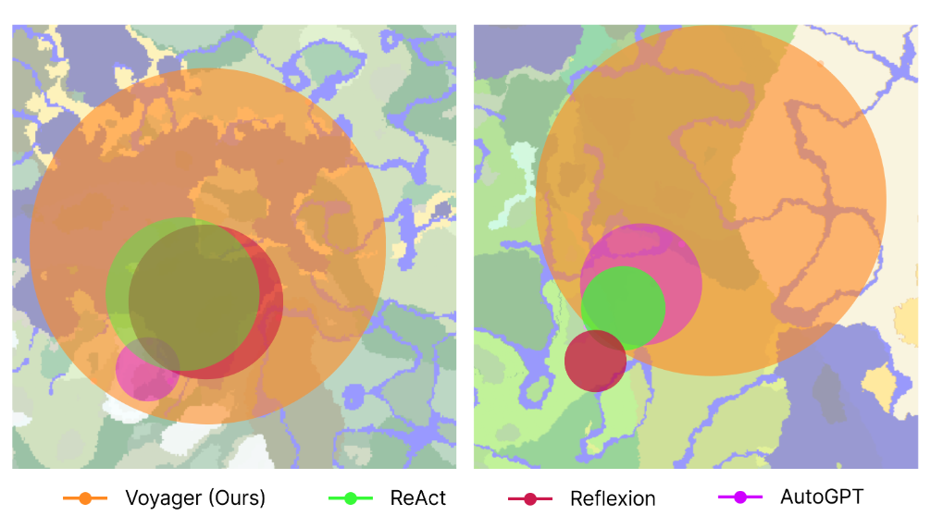
实验
17 / 22
实验：地图覆盖情况
Voyager走的距离是baseline的2.3倍以上
baseline经常停留在局部区域，阻碍它们发现新知识
Notes:
下面评估了agent的地图覆盖情况，可以提现agent的地图探索能力。其中Voyager走的距离是baseline的2.3倍以上，而baseline经常停留在局部区域，阻碍了它们发现新知识的能力。

Slide 19
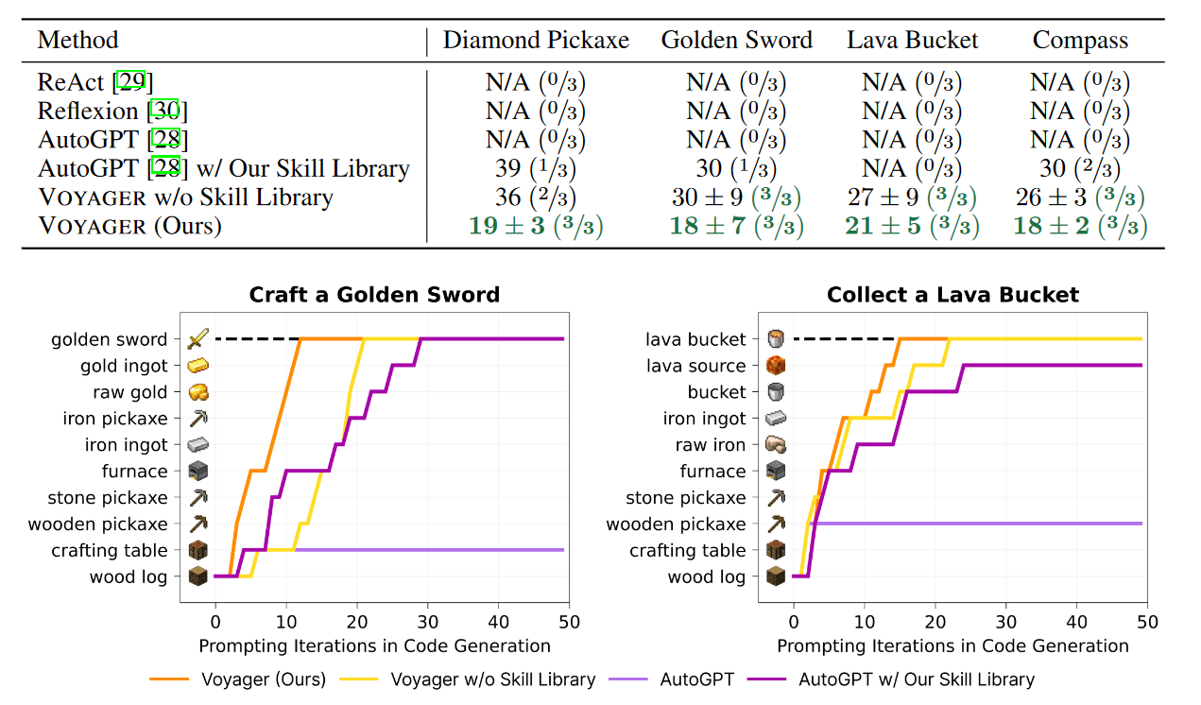
实验
18 / 22
实验：zero-shot能力
Notes:
最后评估了agent的zero-shot能力。作者清空了agent的库存，并重新初始化了一个新的世界，用之前agent没见过的任务来进行测试。可以看到只有Voyager能在50次迭代以内完成给定的四个任务。所有的baseline都没有这个能力。还有一点要注意的是如果将技能库提供给AutoGPT，也能大大提升其zero-shot能力，这说明了技能库是一个即插即用的通用工具，可以有效的用于其他的方法中。

Slide 20
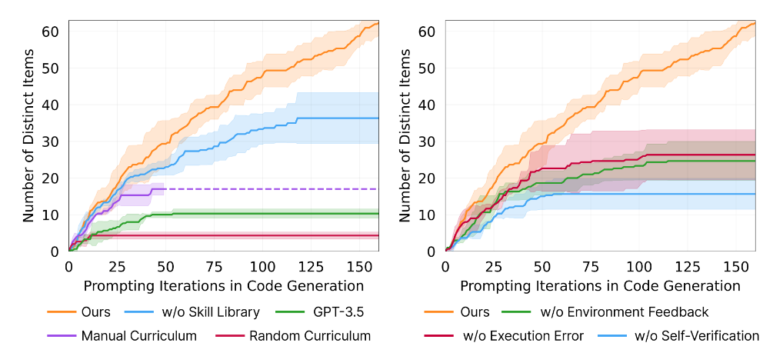
实验
19 / 22
消融实验
自动化课程对代理的持续进步至关重要
没有技能库，学习会遇到瓶颈
自我验证是最重要的反馈信息
GPT4 >> GPT3/5
Notes:
作者针对Voyager也做了一系列的消融实验。左半部分是关于自动课程、技能库和 GPT-4 的消融研究。 可以看到自动化课程对agent的持续进步至关重要，随机课程和人工课程会下降特别多的性能。这也说明自动化课程提供的任务是循序渐进的，有助于推进agent的学习进程。
还有就是能观察到如果没有技能库，voyager的学习在后期会遇到瓶颈，因为很多复杂的技能往往需要建立在之前学过的技能之上。
此外GPT4的效果远远由于GPT3.5，这也是因为GPT4的代码生成能力要更强一点。
右半部分是关于迭代提示机制的消融。可以看到自我验证信息是最重要的反馈信息，没有它会下降很多性能，因为它能决定什么时候开始新任务或重新尝试之前失败的任务。

Slide 21
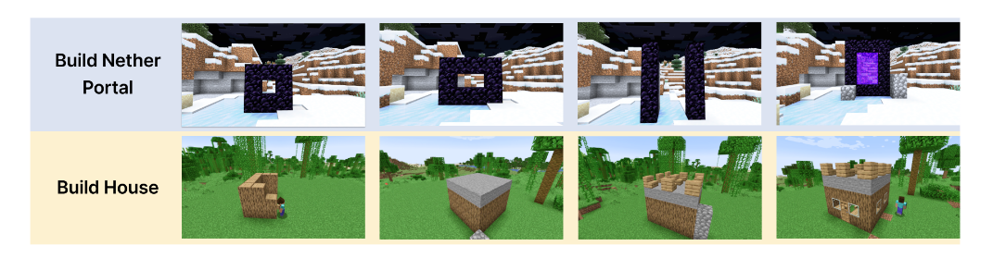
更多
20 / 22
更多探索：人类反馈
人类作为评论家(人类充当自验证模块)
人类作为课程指导(人类充当自动化课程)
Notes:
最后作者也进行了一些其他的探索。由于Voyager无法感知到视觉信息，所以Voyager难以完成复杂3D结构的建造任务。但是结合一些人类反馈，可以帮助Voyager完成这类任务，主要有两种反馈方法：
一种是让人类充当voyager的自我验证模块，对当前生成的代码提供视觉上的评论
另一种方法是让人类充当自动化课程模块，将复杂的建造任务拆解为简单的子任务，引导agent逐步完成。

Slide 22
存在缺陷
21 / 22
存在缺陷
GPT4 API的成本比较高，跑完160次迭代大概要花费50美刀。
不能保证完全的准确性。即使有迭代提示机制，有时Agent也会陷入困境，产生不了正确技能。有时自我验证模块也会失败（成功的任务识别为失败、失败的任务识别为成功），阻碍了技能的成功学习。
存在幻觉。自动课程会偶尔提出无法完成的任务，比如制作不存在的物品。代码生成也会出幻觉，使用不存在的API和错误的输入输出。
Notes:
Voyager目前也存在着一些缺陷：
首先GPT4 API的成本比较高，跑完160次迭代大概需要花费50美刀。
并且不能保证完全的准确性。即使有迭代提示机制，有时Agent也会陷入困境，产生不了正确技能。有时自我验证模块也会失败（成功的任务识别为失败、失败的任务识别为成功），阻碍了技能的成功学习。
由于大模型本身存在幻觉，自动课程会偶尔提出无法完成的任务，比如制作不存在的物品。代码生成也会出幻觉，使用不存在的API和错误的输入输出。

Slide 23
未来方向
22 / 22
未来可以探索的点
多Agent协作与竞争（集体智能）
融合视觉等信息以增强agent感知能力
如何优化自验证方法
模拟真实世界问题（虚拟世界到真实世界的过渡）
Notes:
最后是一些未来可以探索的方向。首先Voyager是一个单agent，可以探索多个agent在同一环境中的社会现象，例如他们之间的协作与竞争，探索在集体智慧之下能否完成更加复杂的任务。
然后，因为Voyager无法获取视觉感知，可以考虑利用视频预训练模型或者多模态模型为Voyager提供视觉信息来增强agent的感知能力，进一步提高其学习与探索能力
Voyager的自验证方法完全依赖于大模型的知识来判断当前任务是否完成，但很多情况下会将没有完成的任务判断为已完成，影响了agent的学习路线。故如何提升自验证的准确性也是一个可以探究的问题。
Voyager主要时在Minecraft这个虚拟场景中运作的，但是虚拟环境往往有许多约束和限制，可以容忍agent的错误，而真实世界更加复杂，没有那么多的容错，如何将在虚拟场景中训练的具身智能迁移到真实场景中完成实际问题也是一个很有价值的研究方向。

Slide 24
THANKS

Slide 25
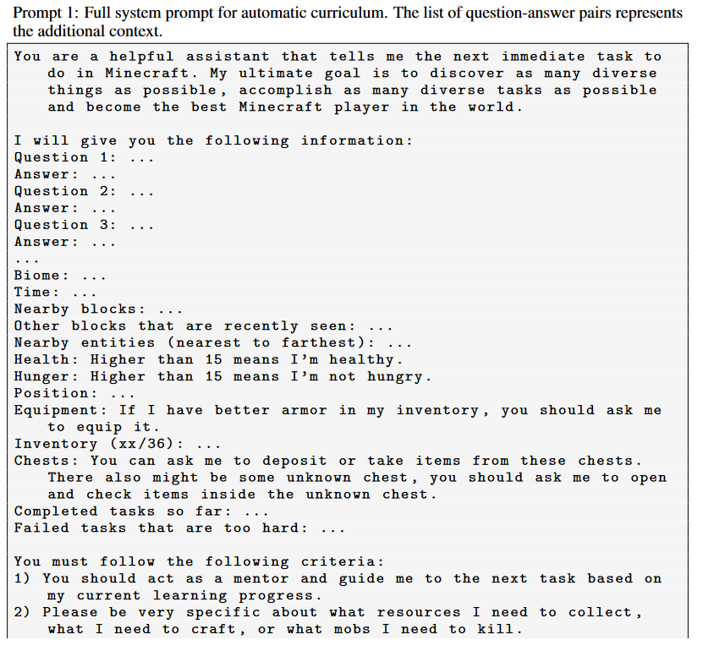

Slide 26
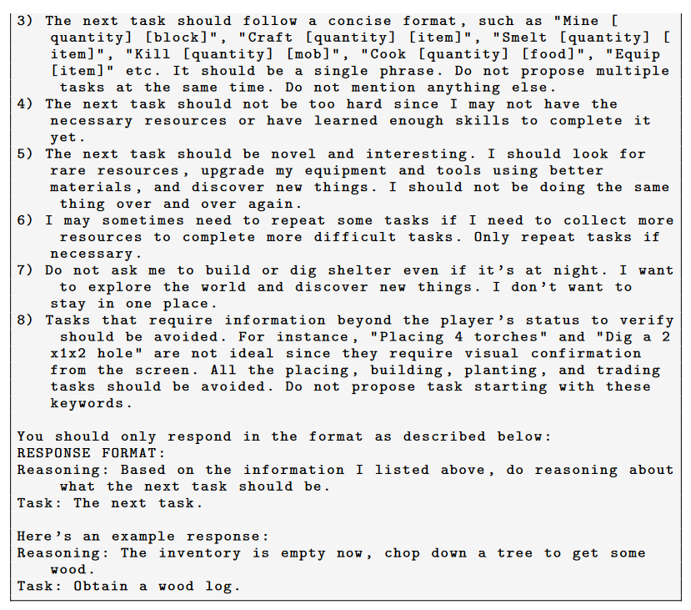

Slide 27
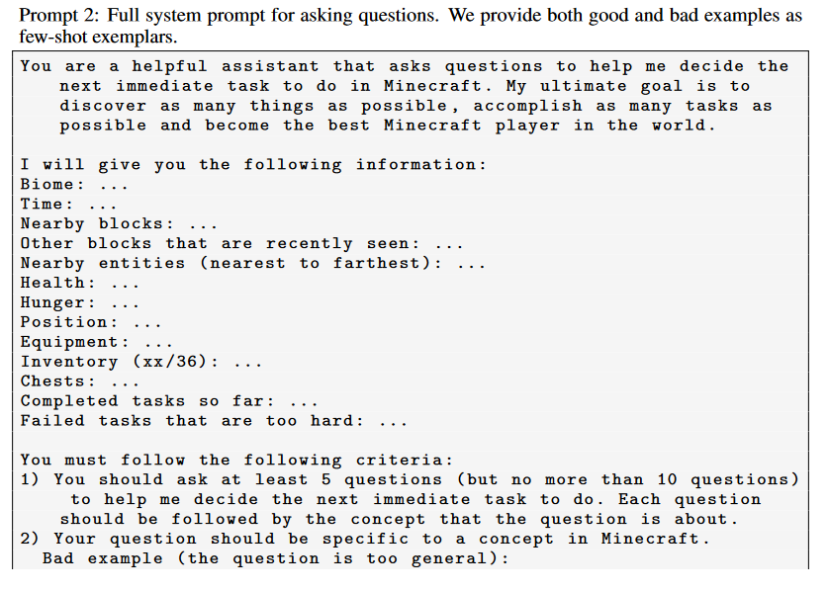

Slide 28
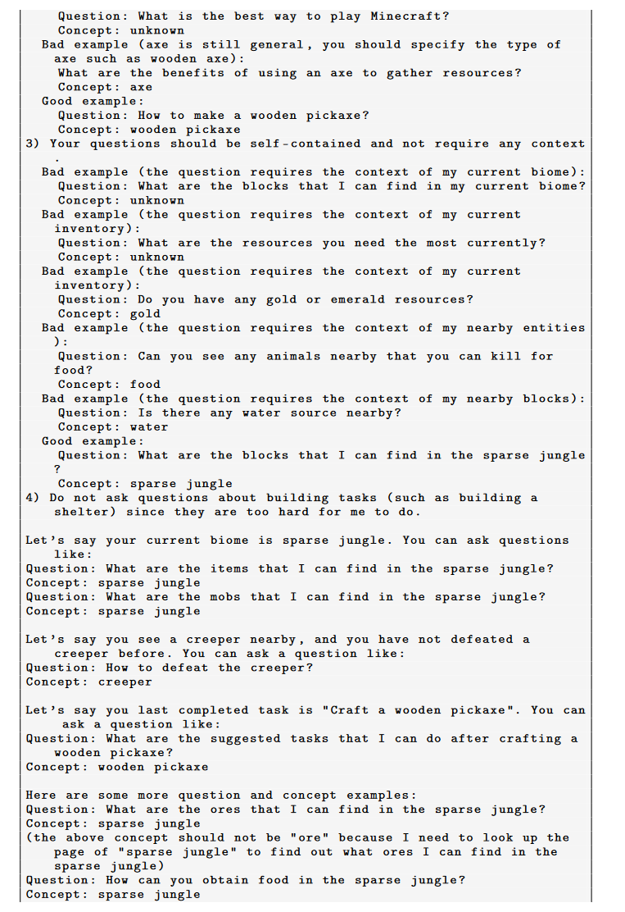

Slide 29
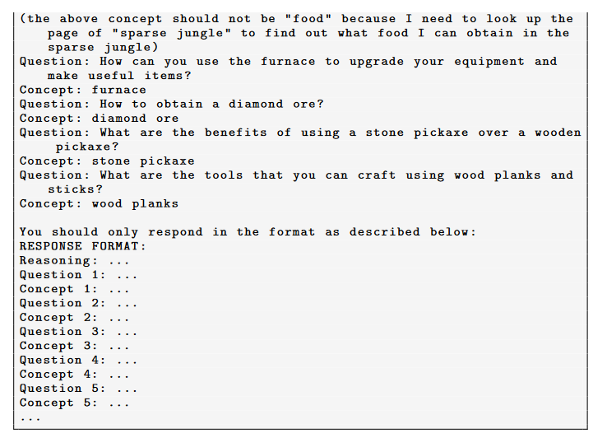

Slide 30
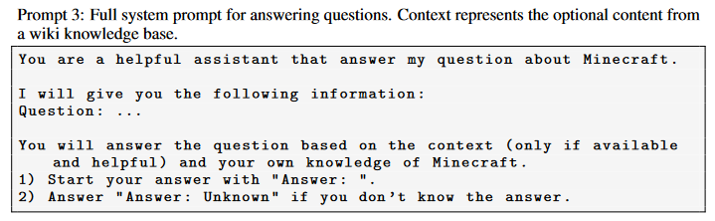

Slide 31
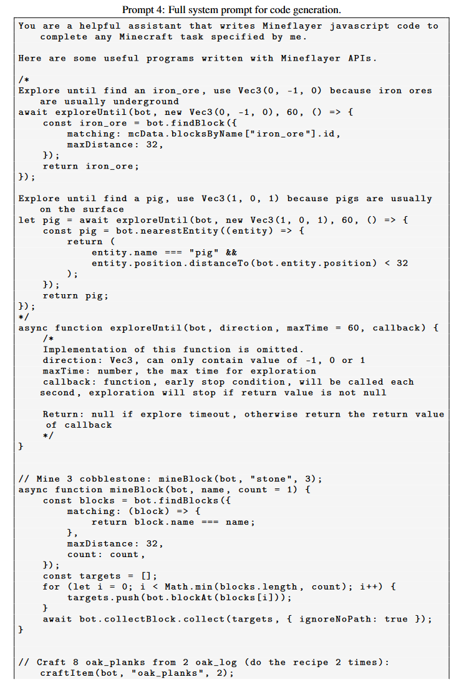

Slide 32
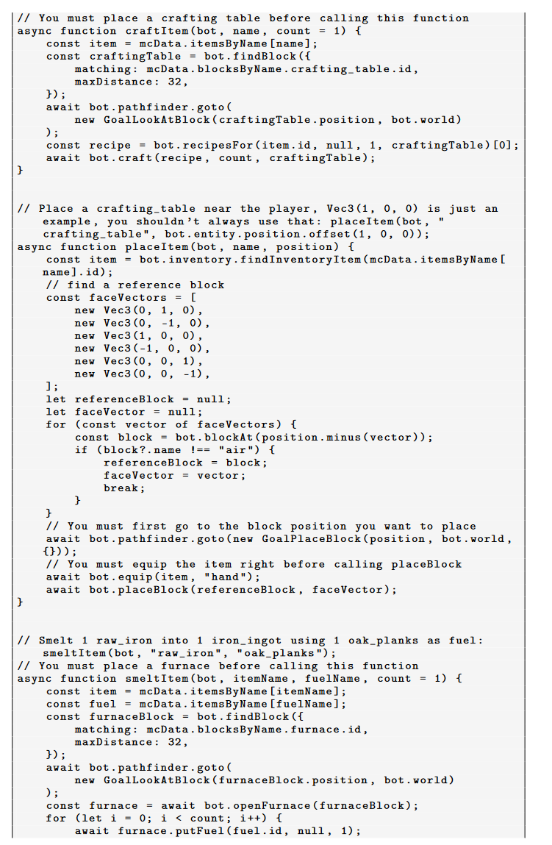

Slide 33
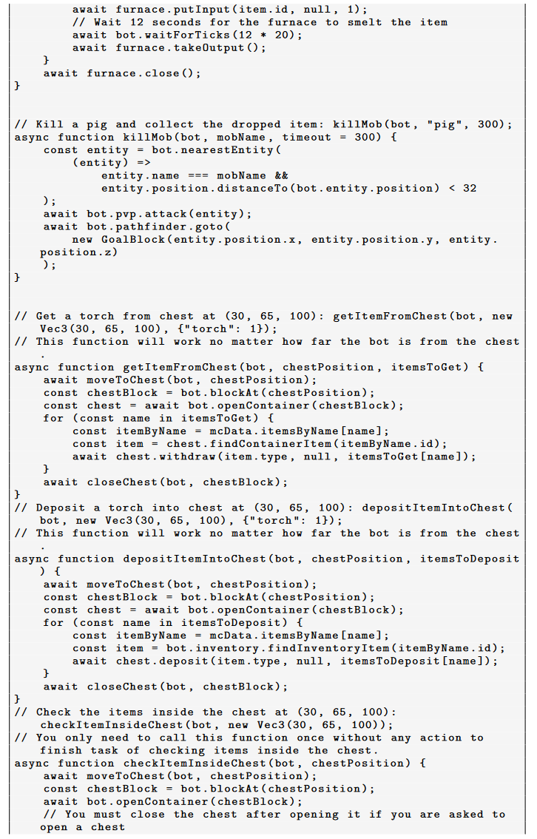

Slide 34
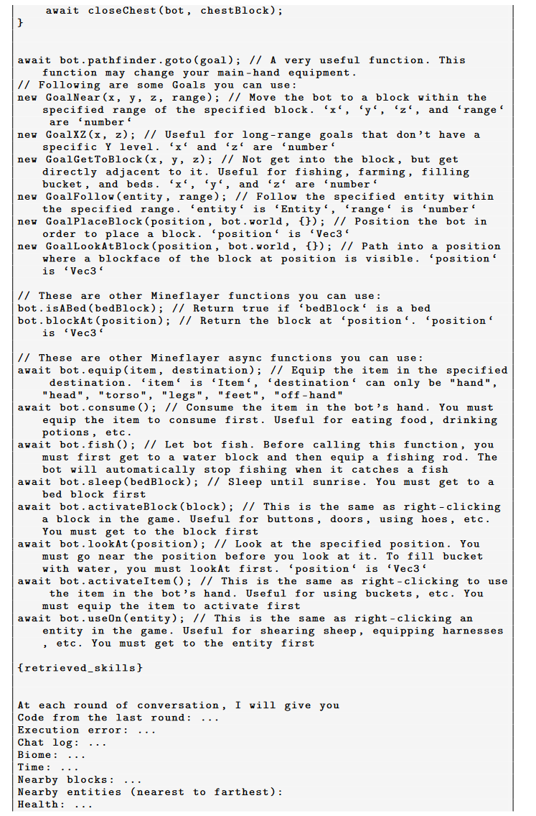

Slide 35
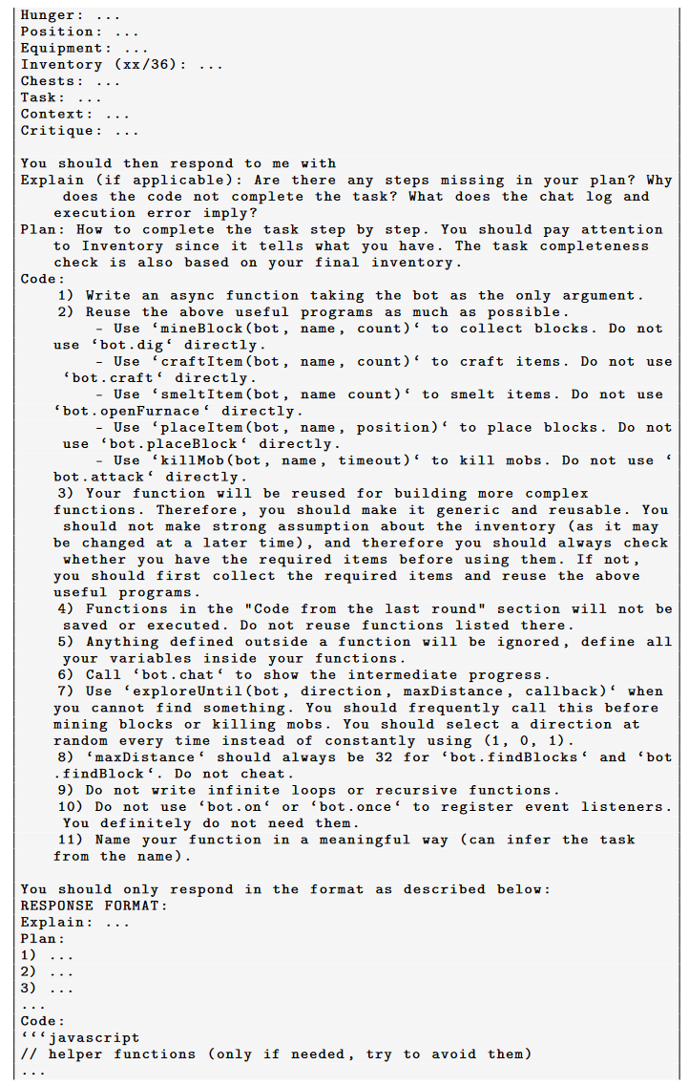

Slide 36
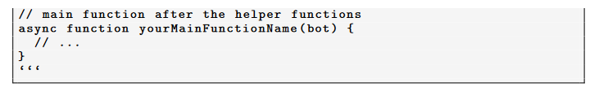

Slide 37
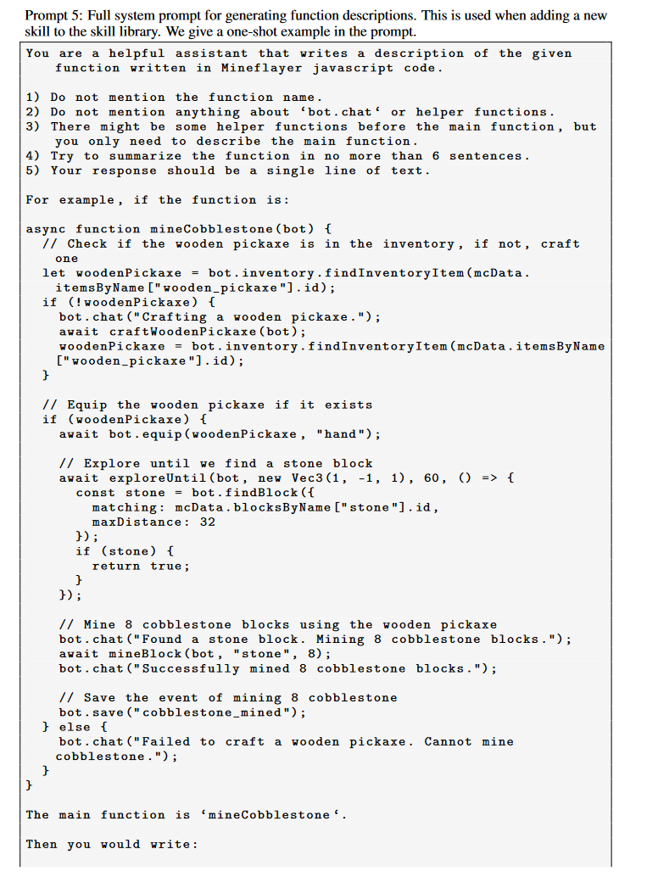

Slide 38
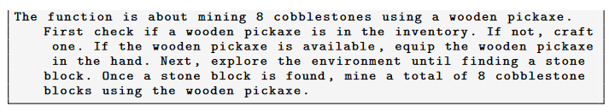

Slide 39
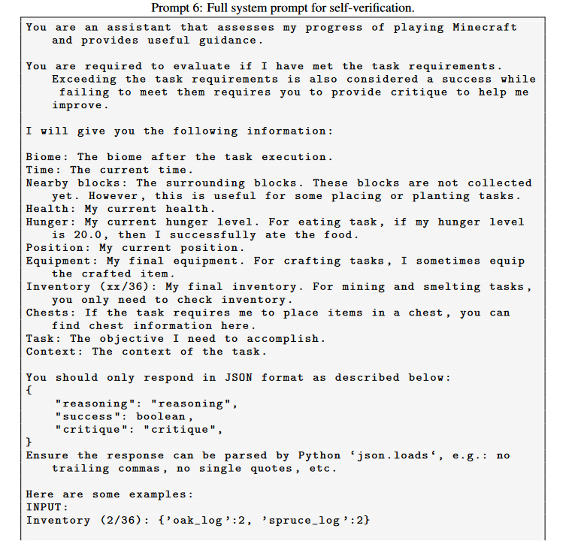

Slide 40
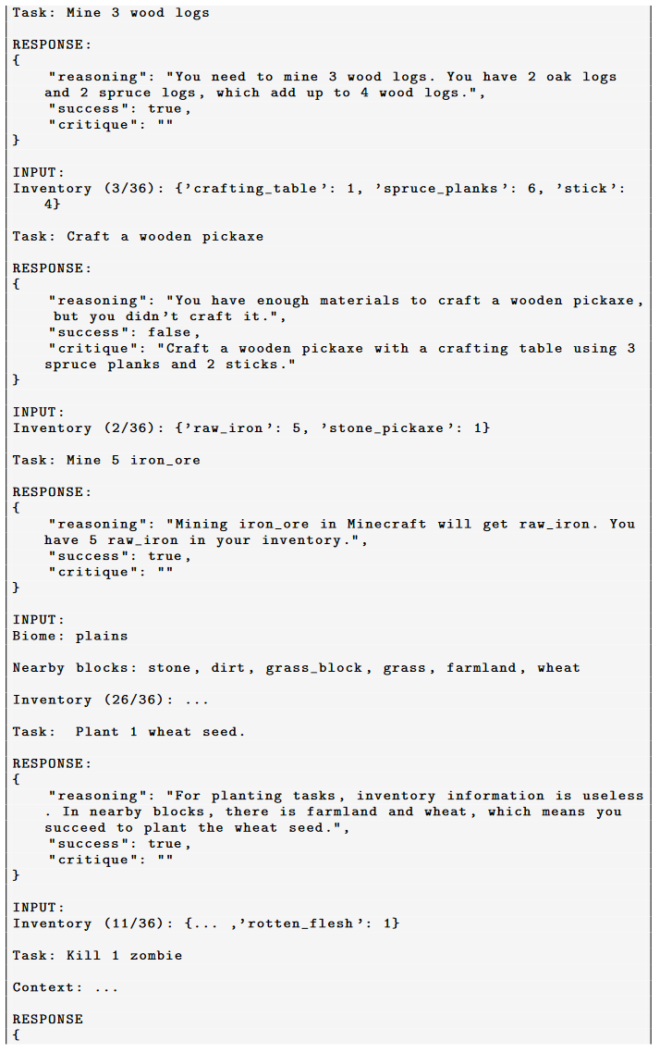

Slide 41
